Slide 1
L’AMOUR...
au XXIe siècle !

Slide 3
3000 façons de dire je t’aime
Marie-Aude Murail
Chloé, Bastien et Neville ont contracté le virus du théâtre. Le bac en poche, ils se retrouvent au conservatoire d’art dramatique de leur ville. En se frottant aux grands rôles du répertoire classique, la jeune première, le valet de comédie et le héros romantique qu’ils sont devenus, apprennent à se connaître eux-mêmes, sous la houlette de leur vénéré professeur, M. Jeanson. Au fil de leur confrontation avec la scène, les trois jeunes gens vont former un trio amoureux uni par le lien étroit du théâtre.

Slide 4
A comme Aujourd’hui
David Levithan
« Je me réveille, j'ouvre les yeux, je comprends qu'il s'agit d'un nouveau matin, d'un nouveau lieu. La biographie surgit, cadeau très utile de cette partie de ma tête qui n'est pas moi. Aujourd'hui, je suis Justin. Je le sais, c'est tout."

Slide 5
Je t’attends
Françoise Grand- Thierry Lefèvre
Léa vient de perdre sa maman et découvre un père jusqu’ici inconnu.
Léo écrit à Léa pour qu’elle n’oublie pas qu’il y a des gens qui pensent à elle. Au fur et à mesure, une relation étroite se tisse entre les deux adolescents : amitié ou amour, la frontière est mince.
Le jour où Léa fugue, Léo part en voiture à sa recherche mais est aussi victime d’un accident de voiture qui le cloue dans une chambre d’hôpital pour plusieurs semaines. Alors Léa commence à écrire à Léo.

Slide 6
No et Moi
Delphine de Vigan
Adolescente surdouée, Lou rêve d’amour, observe les gens, collectionne les mots,
les théories fantaisistes. Jusqu’au jour où elle rencontre No, une jeune fille à peine plus âgée qu’elle.
No, ses vêtements sales, son visage fatigué,
No dont la solitude et l’errance questionnent le monde.
Pour la sauver, Lou se lance alors dans une expérience de grande envergure
menée contre le destin.
https://www.youtube.com/watch?v=nKqnwj0EWA0

Slide 7
Le Coeur en braille
Pascal Ruter
Jusque là, pour Victor, une année scolaire c’est du saut à l’élastique sans l’élastique. il préfère écouter les Rolling Stones, se gaver de loukoums avec son copain Haïçam, parler mécanique avec son drôle de père…
Mais lorsque Marie-José, génie absolue, arrive dans sa vie un beau jour de contrôle de math, c’est tout son univers qui implose… Pourquoi soudainement cette première de la classe, violoncelliste de talent, va-t-elle avoir besoin de lui ?
https://www.youtube.com/watch?v=ah0UjOJ9sPA

Slide 8
Tant que nous sommes vivants
Anne-Laure Bondoux
Bo et Hama travaillent dans la même usine. Elle est ouvrière de nuit, lui forgeron le jour. Dés le premier regard, ils tombent amoureux. Leur quotidien, rythmé par l’usine et les sorties au Castor blagueur, est heureux. Mais le jour où l’Usine explose, Bo et Hama perdent tout. Obligés de fuir la ville dévastée, ils débutent un fabuleux périple à travers des territoires inconnus…
http://www.bondoux.net/mes_livres/romans/vivants/vivants.html

Slide 9
A la poursuite de ma vie
John Corey WHALEY
L'année de ses 16 ans TRAVIS est frappé par une leucémie incurable. Il a accepté la folle proposition des médecins : laisser mourir son corps et cryogéniser sa tête, dans l'espoir que les progrès scientifiques permettront de la greffer un jour sur le corps d'un donneur.
Cinq ans plus tard, il revient à la vie.
Il a toujours 16 ans, mais autour de lui tout a changé : sa maison, ses parents, son meilleur ami et surtout son amour de toujours, Cate, qui vient de fêter ses 21 ans...

Slide 10
Luan et Idaïs s’aiment. Un pont les sépare. Ils veulent se rejoindre,mais c’est la guerre, et ils n’appartiennent pas au même camp. Traverser le pont, c’est mourir.

Slide 11
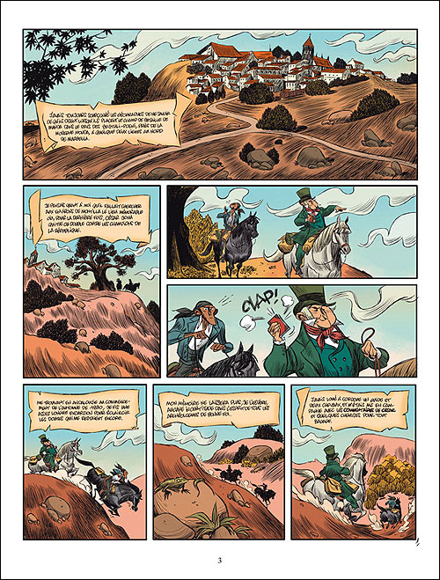
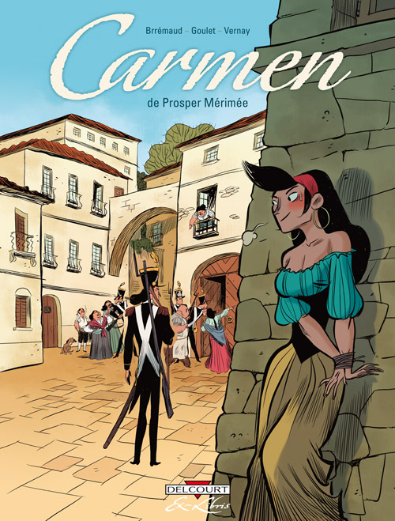

Slide 12
